Slide 1


הבזק זה חובר על ידי גלעד דיאמנט
בשיתוף עם נצה מובשוביץ-הדר
בהמשך תרמו לשיפורו: ורדה זיגרסון
עדכונים שוטפים נדרשים בשקפים הבאים: 83
תאריך עדכון: 15.9.2017
הטכניון – מכון טכנולוגי לישראל
הפקולטה לחינוך למדע וטכנולוגיה קשר חם: מרכז מו"פ לקידום שיפור ורענון החינוך המתמטי בישראל
מוסד הטכניון למו"פ
Notes:
למורים:
אין צורך להציג שקף זה לתלמידים

Slide 2


הצהרת צוות הפיתוח על שימוש במצגת
מצגת זאת פותחה לצורך ניסוי מחקרי ונמסרת לשימוש רק על פי הרשאה בכתב מצוות המחקר בטכניון.
אין להעביר את המצגת לשום גורם אחר ואין לעשות בה כל שימוש ללא קבלת הרשאה בכתב מצוות המחקר.
לקבלת הרשאה נא לשלוח דוא"ל אל:
keshercham.technion@gmail.com
ולציין בשורת הנושא: הרשאה לשימוש בהבזק [שם ההבזק]
צוות הפרויקט בטכניון מבקש להודות לתורמים המסייעים בהכנת ההבזקים משנת תשע"ד: ניר קלקשטיין – ישראל, ענבל ותום ברנר – ניו-יורק, קרני וערן שיר – ישראל.
הקרן הלאומית למדע
Notes:
למורים:
אין צורך להציג שקף זה לתלמידים

Slide 3

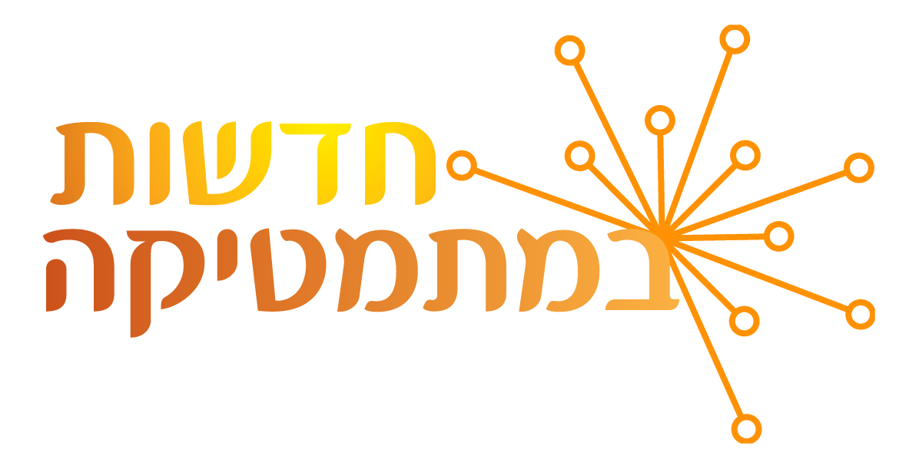
גלגלים לא עגולים - הייתכן?
הקרן הלאומית למדע
הטכניון – מכון טכנולוגי לישראל
מוסד הטכניון למחקר ופיתוח
© כל הזכויות שמורות ל"קשר חם", הטכניון
Notes:
למורים:
1. לפני שילוב ההבזק מומלץ להיכנס לתוכנת "רמזור" כדי לראות את התגובות של מורים ששילבו בעבר את ההבזק בכיתותיהם. צרפו את תגובותיכם לאחר השילוב של ההבזק כדי שמורים אחרים יתברכו בהן.
2. ידע קודם נדרש לקראת שילוב ההבזק בכיתה:
- חישוב השטח של משולש ש"צ שמידת הצלע שלו d
- הבחנה בין עקום סגור קעור לעקום סגור קמור על פי קיום או אי קיום של משיק(ים) שחותכים את העקום. אם התלמידים אינם מודעים להבדל בין עקום סגור קמור לבין עקום סגור קעור, אפשר לפני הצגת ההבזק להקדיש כמה דקות לכך בכיתה באופן אינטואיטיבי לגמרי להראות דוגמא של עקום קעור ולהעביר משיק שחותך אותו בנקודה שאיננה נקודת ההשקה. דבר כזה לא יכול לקרות בעקום קמור. בעקום קמור כל משיק, בכל כיוון שהוא, יש לו בדיוק נקודה אחת משותפת עם העקום, זוהי נקודת ההשקה.

Slide 4
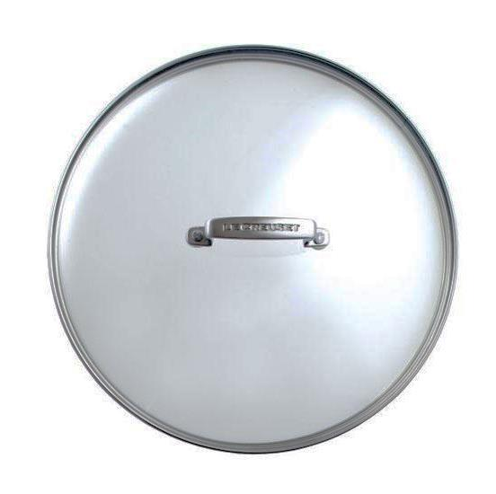
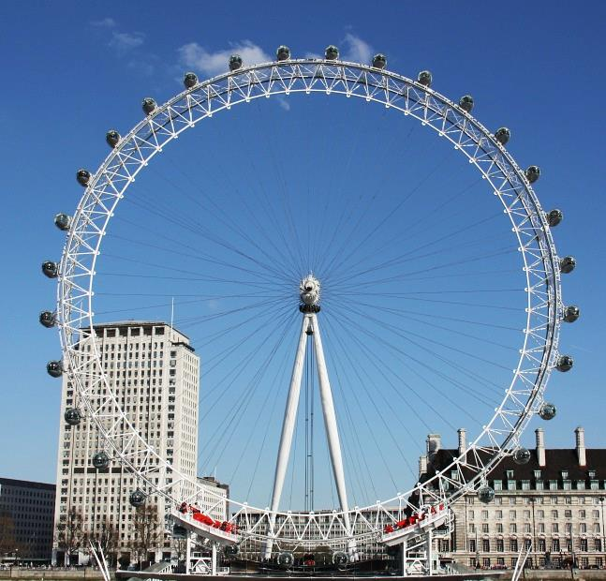
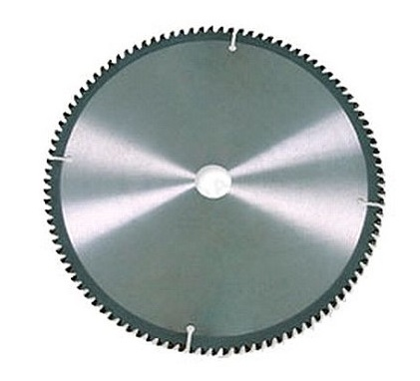
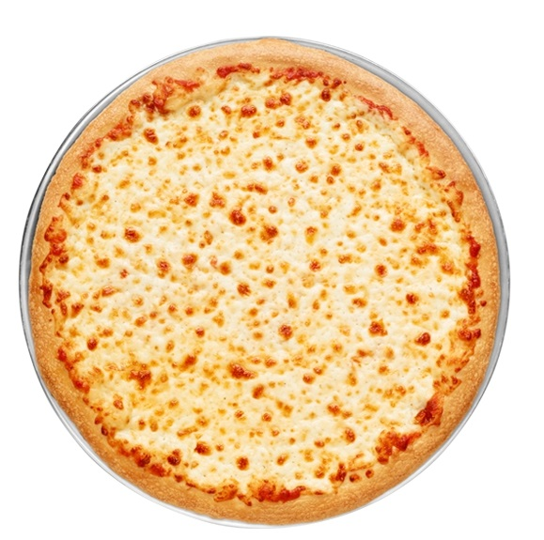
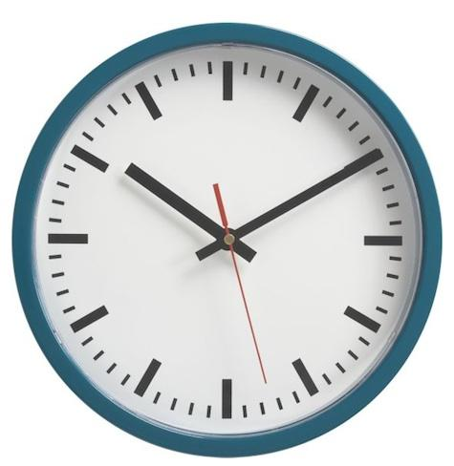
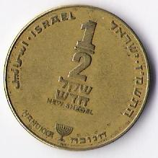
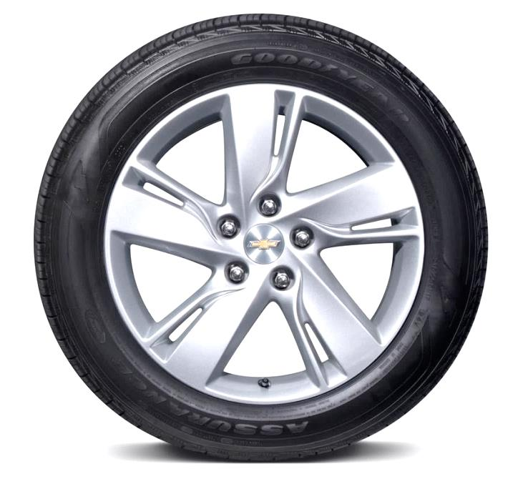
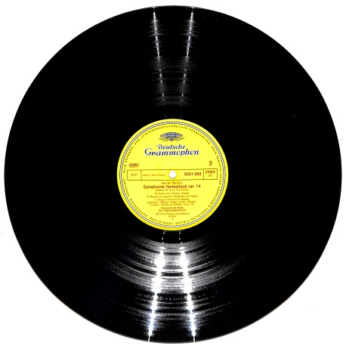
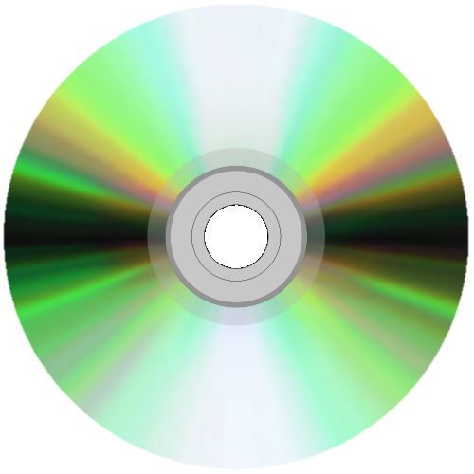
מעגלים בכל מקום
אנחנו מוקפים בעיגולים, מעגלים וגלגלים בכל אשר נפנה.
Notes:
מקור התמונות:
http://www.besttools.co.il/media/items/xl/11-47.jpg
http://2.bp.blogspot.com/-Omg_1GwbGMk/VAgdUaxGQsI/AAAAAAAAfaM/m1UN1tLNGGQ/s1600/pizza-hut-cheese-pizza.jpg
https://en.wikipedia.org/wiki/LP_record#/media/File:Vinyl_LP.jpg
https://en.wikipedia.org/wiki/Compact_disc#/media/File:Compact_disc.svg
https://upload.wikimedia.org/wikipedia/commons/9/9e/Half_NIS_SE_HANUKKA.JPG
http://media.caranddriver.com/images/13q2/514493/2014-chevrolet-cruze-diesel-wheel-photo-514498-s-1280x782.jpg
https://upload.wikimedia.org/wikipedia/commons/d/d6/London-Eye-2009.JPG
http://www.cpsc.gov/Global/Images/Recall/2011/11142/11142.jpg
http://www.remodelista.com/wp-content/uploads/2015/03/img/sub/uimg/janet/09-2010/blue-wall-clock-cb.jpg

Slide 5
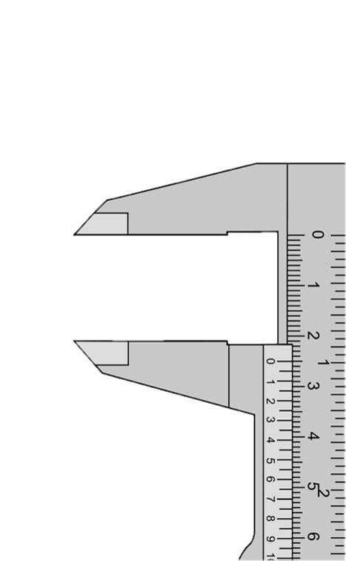
מה הופך את המעגל לצורה כל כך נפוצה ושימושית?
המעגל הוא עקוׄם קמוּר סגור בעל "רוחב" קבוע בכל כיוון במישור.
קוטר המעגל הוא הרוחב שלו, בכל הכיוונים.
Notes:
מקור התמונה:
https://upload.wikimedia.org/wikipedia/commons/thumb/9/9d/Vernier_Caliper_150mm.svg/2000px-Vernier_Caliper_150mm.svg.png

Slide 6
מה הופך את המעגל לצורה כל כך נפוצה ושימושית?
המעגל הוא עקוׄם קמוּר סגור בעל "רוחב" קבוע בכל כיוון במישור.
קוטר המעגל הוא הרוחב שלו, בכל הכיוונים.
יש עקומים קמורים במישור
שהרוחב שלהם איננו קבוע.
למשל – אליפסה
הרוחב שלה תלוי בכיוון!
מהו בעצם "רוחב" של עקום קמור?
  זהו המרחק בין שני משיקים לעקום
  שהם מקבילים זה לזה,
  וניצבים לכיוון שבו מודדים את המרחק
  ובכיוון אחר? – באותו אופן
Notes:
למורים:
אפשר להסביר לתלמידים את עניין הרוחב של האליפסה ע"י הדרך להעברת שולחן אליפטי בפתח המעבר מחדר לחדר. בכל כיוון דרוש פתח ברוחב שונה כדי שהשולחן יעבור דרכה ולכן כשהדלת נתונה אנחנו מסובבים את האליפסה בהתאם לרוחב הפתח.
מקור התמונה:
https://upload.wikimedia.org/wikipedia/commons/thumb/9/9d/Vernier_Caliper_150mm.svg/2000px-Vernier_Caliper_150mm.svg.png

Slide 7
מה הופך את המעגל לצורה כל כך נפוצה ושימושית?
המעגל הוא עקום שווה רוחב, לכן הוא יכול "להסתובב במקום".
תכונה זו שימושית מאוד במקרה של מקדח או תקליטור, למשל.
Notes:
מקור התמונה:
https://upload.wikimedia.org/wikipedia/commons/thumb/9/9d/Vernier_Caliper_150mm.svg/2000px-Vernier_Caliper_150mm.svg.png

Slide 8
מה הופך את המעגל לצורה כל כך נפוצה ושימושית?
מאותה סיבה המעגל יכול גם להתגלגל כשחלקו העליון שומר על גובה קבוע ממשטח הגלגול.
ועכשיו לשאלה מסקרנת:
האם יש עוד עקומים שווי רוחב? לפחות אחד?
כלומר, האם יש עוד צורות שיכולות, כמו המעגל, להתגלגל בן שני קווים מקבילים שמשיקים לו בכל מצב?

Slide 9
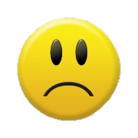
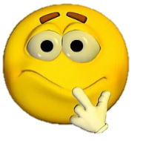
האם יש עוד צורות שוות רוחב?
✗
משולש כלשהו? ש"ש? ש"צ?
מרובע כלשהו? אולי ריבוע?
מחומש משוכלל?
משושה? מצולע אחר?
אף אחד מהם אינו שווה-רוחב. ☹
✗
✗
האם אין תחליף לגלגל המתגלגל???
Notes:
למורים:
השאלה הראשונה היא – "משולש כלשהו". על כך אתם יכולים להשיב מיד – ברור שאם בכלל אז זה מוכרח להיות משולש שווה צלעות כי די ברור שמשולש אחר, אפילו אם הוא שווה שוקיים איננו "מתגלגל" . רק אחרי כן תלחצו על האנימציה ותראו שאפילו משולש ש"צ אינו בא בחשבון.
באופן דומה לגבי המרובעים – די ברור שאם בכלל יש תחליף למעגל המתגלגל זה לא יכול להיות מרובע שאיננו משוכלל. ואז – גם הריבוע מאכזב אותנו. לכן במחומשים אנחנו כבר מתייחסים רק למשוכללים.

Slide 10
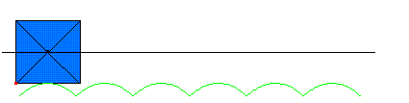
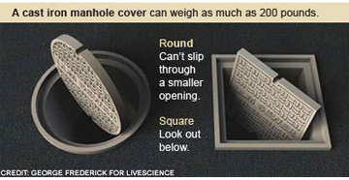
נהפוך את השאלה -
מהי צורת ה"כביש" שעליו גלגלים ריבועיים כן יכולים לנסוע "חלק"?
אגב, מדוע המכסים של בורות הביוב הם עגולים???
http://www.maa.org/mathland/SQWHEEL1.GIF
Notes:
למורים:
- תוכלו להפנות את התלמידים לצפייה בסרטון היו טיוב בו רואים סקייטבורד עם גלגלים ריבועיים
https://www.youtube.com/watch?v=i-hnspcmh_M&NR=1
- מדוע מכסי בורות הביוב הם עגולים?
http://workathomemums.hubpages.com/hub/Why-Are-Manhole-Covers-Round
There are many reasons why the circle shape is the most common shape used for a manhole. Let's delve a little further.
A circular manhole cover cannot fall through its opening. Under the cover is a little 'lip' or edge which means that the actual hole is slightly smaller.
It is easier to dig a round hole.
Pipes and drains are circular.
It can be easily moved by being rolled.
If it were to be displaced by a car or something else, it could more easily be slotted back into position, compared with a square shape which would need its sides to be matched.
There are no sharp edges to damage anything from driving over it if it was dislodged.
http://www.youtube.com/watch?v=i-hnspcmh_M&NR=1
http://en.wikipedia.org/wiki/Stan_Wagon

Slide 11
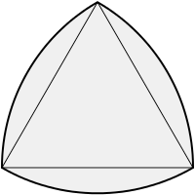
אולי בכל זאת?
נתחיל ממשולש שווה צלעות.
מהקדקוד השמאלי התחתון כמרכז, נחוג קשת שמחוגה כאורך הצלע של המשולש -d .
נחזור על התהליך בשני הקדקודים האחרים.
מתקבל "משולש מעוגל" שנקרא
משולש רוּלוֹ (Reuleaux)
האם הוא שווה-רוחב???
d
d
d
d
d
d
Notes:
מקור התרשים: https://en.wikipedia.org/wiki/Reuleaux_triangle#/media/File:ReuleauxTriangle.svg

Slide 12
האם משולש רוּּלוֺ הוא עקום שווה רוחב?
מצורת הבנייה של משולש רולו, מתחייב שהוא עקום שווה רוחב. רוחבו, בכל כיוון, הוא כרדיוס הקשתות שנבנו על המשולש – d.

Slide 13
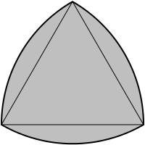
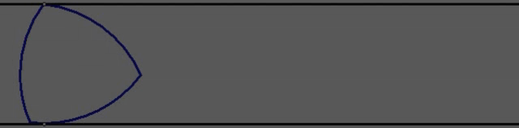
משולש רולו – מתגלגל כמו המעגל!
איך אפשר להבין מדוע הוא מתגלגל בדומה מאד למעגל?
- לפי צורת הבניה של משולש רולו:
בכל מצב, אחד משני המשיקים נוגע באחד הקדקודים,
והמשיק השני נוגע בנקודה על הקשת הנגדית.
בכל מצב המרחק בין שני המשיקים המקבילים שווה לרדיוס הקשת שאיתה בונים את משולש רולו ממשולש שווה צלעות.
Notes:
מקור האנימציה: The Geometer's Sketchpad - http://www.dynamicgeometry.com/
למורים:
יש להניח שהתלמידים יופתעו. תוכלו לחזור על הגלגול הלוך וחזור פעמים אחדות כדי שהם יתרגלו לרעיון (וגם אתם...)

Slide 14
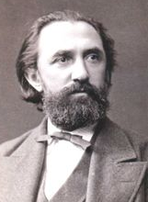
כמה מילים על פרנץ רוּלוׄ
רולו היה מהנדס, מדען ומתמטיקאי, יליד גרמניה.
אביו וסבו היו בוני מכונות, ובהשפעתם קיבל חינוך טכנולוגי.
הוא היה פרופסור במכון הטכנולוגי של ציריך
ואח"כ רקטור של ביה"ס הגבוה לטכנולוגיה בברלין.
Franz Reuleaux
(1829–1905)
תמך ברפורמה במערכת החינוך וגם לימד בבי"ס תיכון בברלין, ששמו: The Royal Technical High School.
הצטיין במקוריות, במיוחד בעבודתו על המרת תנועה ע"י מכונות.
אף כי עקוׄמים שווי-רוחב נחקרו כבר משנת 1778 ע"י המתמטיקאי השויצרי אוילר, העקום נקרא על שמו של רולו.
Notes:
מקור התמונה: https://en.wikipedia.org/wiki/Franz_Reuleaux#/media/File:Franz_Reuleaux.jpg

Slide 15
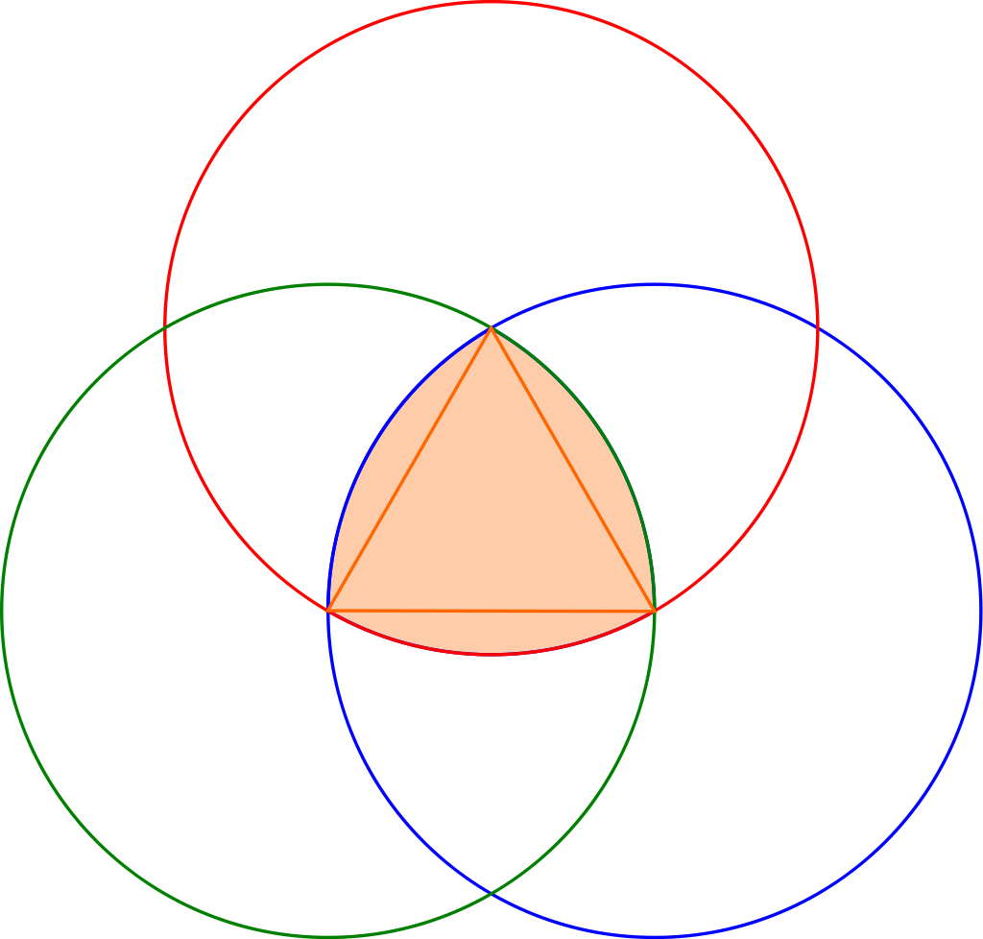
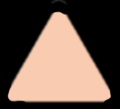
מהו ההיקף של משולש רולו?
כפי שראינו, משולש רולו נוצר ע"י חיתוך 3 קשתות של מעגלים זהים שאת הרדיוס שלהם סימנו ב- d.
אורך קשת אחת של המשולש הוא בדיוק שישית מהיקף המעגל.
היקף כל מעגל הוא:
לכן, אורך קשת אחת:
לפיכך, ההיקף של משולש רולו:
d
d
d

Slide 16
מהו השטח של משולש רולו?
נמצא תחילה שטח של גִיזְרת עיגול אחת. שטחה בדיוק שישית משטח כל העיגול.
שטח כל עיגול הוא: לכן, שטח הגיזרה הוא:
השטח של משולש רולו הוא כשטח 3 גְזָרות,
פחות פעמיים שטח המשולש שה"צ,
שכבר נכלל בשטח הגיזרה הראשונה.
שטח המשולש שה"צ:
לפיכך, שטחו של משולש רולו:
Notes:
למורים:
אם התלמידים לא יודעים לחשב את השטח של משולש ש"צ כדאי לעבור על זה לאט (או לפני שמציגים את המצגת) ולהסביר בעזרת משפט פיתגורס, איך מגיעים לכך שמידת הגובה לצלע מידתו: h= √(d²-d²/4)=√(3d² /4)=√3d/2

Slide 17
משולש רולו לעומת מעגל – סיכום
d
d
=
היקף:
שטח:
<
²d S = ~0.785
²d S = ~0.705

Slide 18
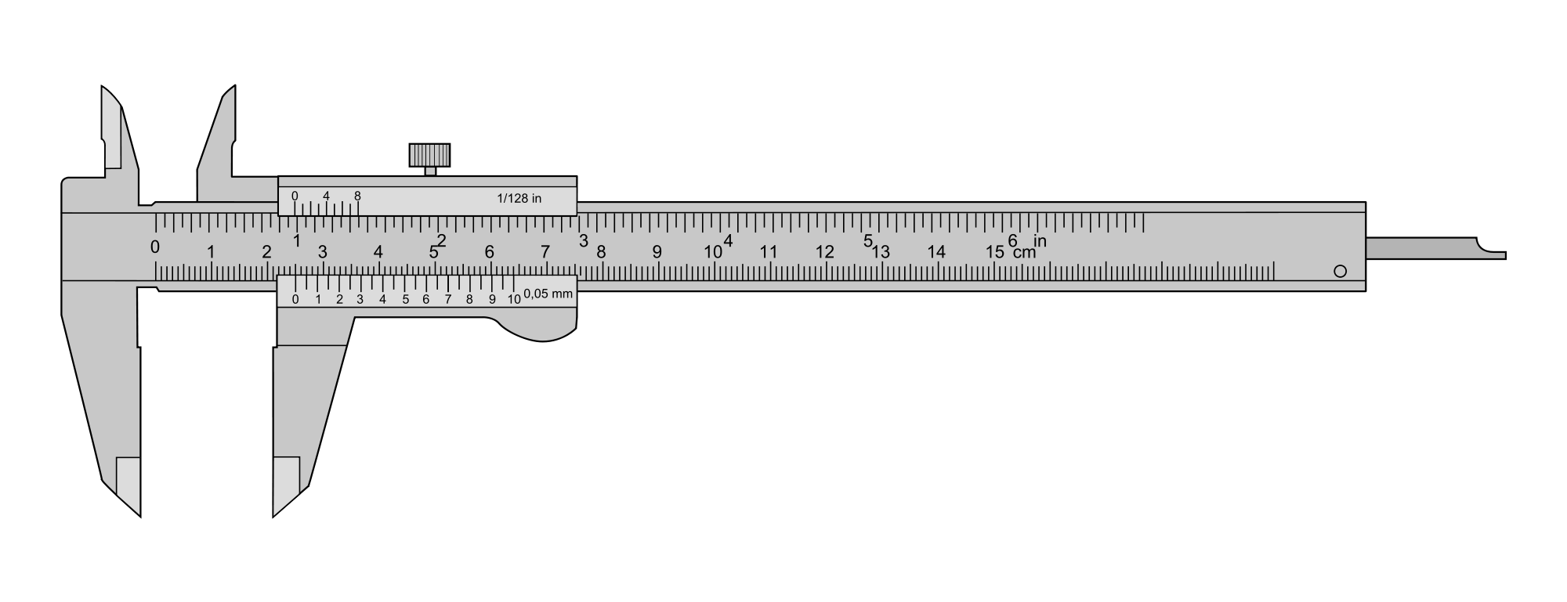
האם אפשר ליצור גם ריבוע שווה רוחב?
נבנה בניית רולו על ריבוע.
האם ריבוע הקשתות שנוצר הוא עקום שווה רוחב?

Slide 19
האם אפשר ליצור גם ריבוע שווה רוחב?
נבנה בניית רולו על ריבוע.
האם ריבוע הקשתות שנוצר הוא עקוׄם שווה רוחב?
לא. האלכסון ארוך יותר מהמרחק בין אמצעי קשתות נגדיות.
ריבוע של קשתות שוות הוא צורה שוות רוחב, רק אם ארבע
הקשתות משלימות זו את זו למעגל שקוטרו הוא האלכסון.

Slide 20
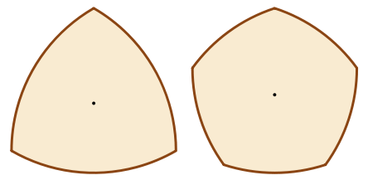
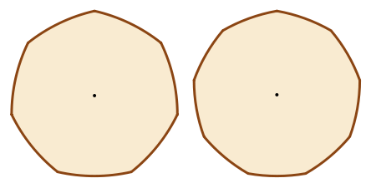
האם אפשר ליצור מחומש שווה רוחב?
הבנייה דומה לבנייה של משולש רולו:
הצורה שנוצרת היא אכן שוות רוחב.
באופן דומה – על כל מצולע משוכלל בעל מספר אי זוגי של צלעות אפשר ליצור באופן דומה עקום שווה רוחב. לפיכך –
יש אינסוף עקומים שווי רוחב שמתגלגלים כמו המעגל!
3
5
7
9
Notes:
המקור לשרטוטי מצולעי רולו: https://en.wikipedia.org/wiki/Reuleaux_triangle#/media/File:Reuleaux_polygons.svg

Slide 21
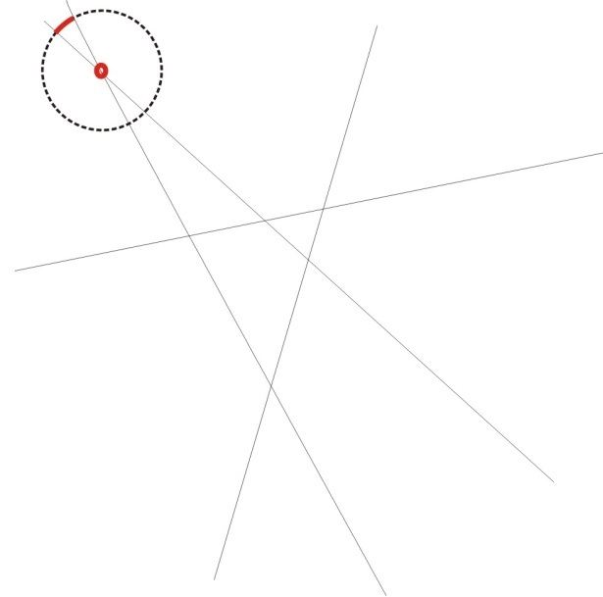
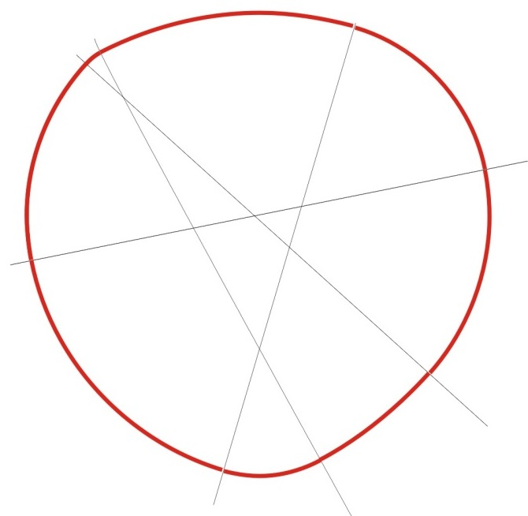
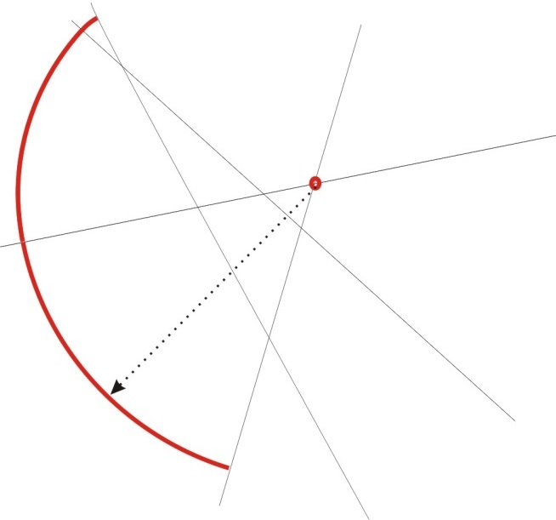
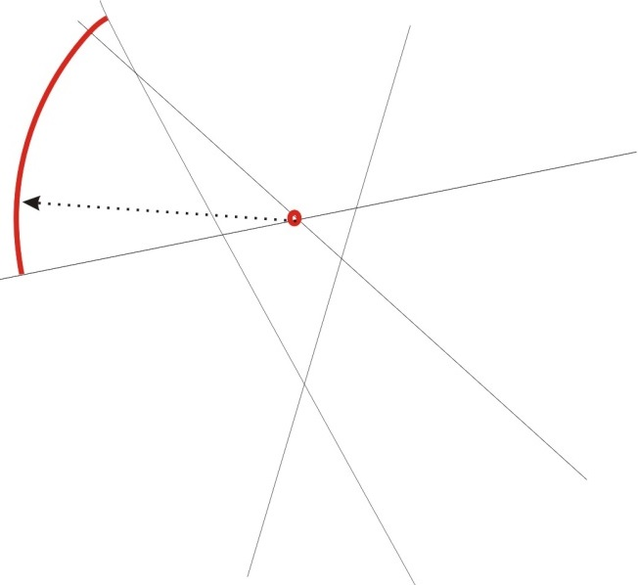
ועוד הפתעה - עקומים שווי רוחב לא חייבים להתבסס על מצולע משוכלל!
נשרטט מספר כלשהו של ישרים שחותכים זה את זה.
נשרטט קשתות: כל קשת מצוירת כשחוד המחוגה נעוץ בנקודת החיתוך של הישרים שתוחמים אותה.
נתחיל בקשת אחת ברדיוס כלשהו,
ונמשיך בסיבוב, כך שכל קשת
תמשיך את קודמתה.
העקום ייסגר ויהיה שווה רוחב!
Notes:
למורים:
ר' הרחבה: http://kmoddl.library.cornell.edu/math/2/
את האנימציה של הבנייה כדאי להראות לאט לאט צעד אחר צעד כך שהתלמידים יראו בכל שלב באיזה שני ישרים מדובר ואיפה נקודת החיתוך שלהם המשמשת מרכז לקשת שהיא המשך סרטוט העקום

Slide 22
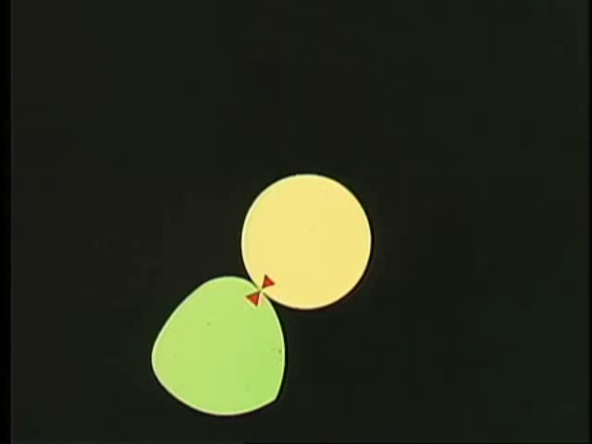
מה המשותף לכל העקומים שווי הרוחב?
בָּרְבְּיֶה (Joseph Emile Barbier) הוכיח בשנת 1860, בהיותו בן 21, כי ההיקף של כל העקומים שווי-הרוחב שרוחבם d הוא .πd
Notes:
למורים:
מקור הסרטון - https://www.youtube.com/watch?v=g7SYvLCR3Rk
הרחבות:
http://www.cut-the-knot.org/ctk/Barbier.shtml
Ross Honsberger (1970): Inginuity in Mathematics, MAA New Mathematical Library 23,157-164

Slide 23
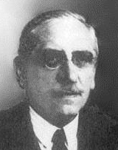
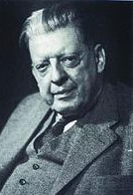
ומה ההבדלים ביניהם?
מבין כל העקומים שווי-הרוחב שרוחבם d,
משולש רולו הוא בעל השטח הקטן ביותר: ²d 0.704 ~
והעיגול הוא בעל השטח הגדול ביותר: ²d 0.785 ~
משפט זה הוכח כמעט באותה עת ע"י שני מתמטיקאים באופן בלתי תלוי: ע"י הנרי לֶבֶּג (פורסם בצרפתית ב-1914)
וע"י וילהלם בְּלָאשְקֶה (פורסם בגרמנית ב-1915).
d
Henri Lebesgue
(1875-1941)
Wilhelm Blaschke
(1885-1962)
Notes:
למורים:
מקור התמונות:
https://en.wikipedia.org/wiki/Henri_Lebesgue#/media/File:Lebesgue_2.jpeg
https://upload.wikimedia.org/wikipedia/commons/thumb/c/cf/Wilhelm_Blaschke.jpg/220px-Wilhelm_Blaschke.jpg
מקורות / הרחבות:
Ghandehari M. (1996) An Optimal Control Formulation of the Blaschke-Lebesgue Theorem. Journal of Mathematical Analysis and Applications, 200, 2, pp. 322-331.
E. Harrell (2002): “A direct proof …”, Jour. of Geometric Analysis 12(1), pp. 81-87. http://www.springerlink.com/content/dn05ruk04k18l687/fulltext.pdf

Slide 24
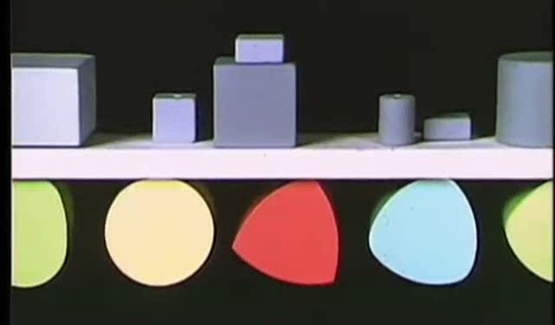
מי צריך גלגלים עגולים?!?
האם מצאנו אינסוף תחליפים לגלגל העגול?
Notes:
מקור הסרטון - https://www.youtube.com/watch?v=g7SYvLCR3Rk

Slide 25
משולש רולו כגלגל
כדי להשתמש במשולש רולו בתור גלגל, יש לבחור תחילה מיקום לציר.
מתבקש לקבוע את הציר במרכז המעגל החוסם את העקום.
בחירה כזאת מבטיחה מרחק זהה של שלושת הקדקודים מהציר.
אך מה קורה כשהעקום מתגלגל?
היכן נקבע אותו?
Notes:
למורים: תוכלו לעצור כאן ולשאול את התלמידים מה קורה עם המרחקים של נקודות שאינן קודקודי משולש רולו ממרכז המעגל החוסם אותו. למשל מהו המרחק של אחד הקדקודים A ממרכז המעגל Oלעומת המרחק של הנקודה B שנמצאת מול הקדקוד A על המשך הקו AO? מתברר ש- AO=0.577 ואילו BO=0.423d (בקירוב)

Slide 26
חווית נסיעה מטלטלת!
לא יהיה נוח במיוחד לרכב על אופניים, שמשולשי רולו משמשים להם בתור גלגלים...
ואולי יש בכל זאת פתרון?

Slide 27
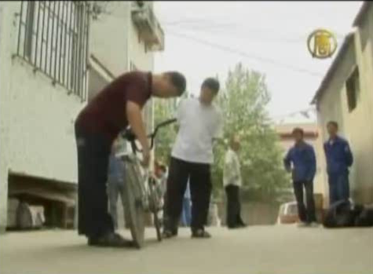
להמציא את האופניים מחדש
אילו רק השלדה הייתה מונחת על חלקם העליון של הגלגלים,
ולא מחוברת למרכזם...
במאי 2009 הכריז קצין צבא סיני בגימלאות בשם
Baihua Guan על המצאתו עליה עבד שנה וחצי:
ועדיין, הנסיעה עם גלגלים כאלה קשה ומסורבלת.
Notes:
מקור הסרטון - https://www.youtube.com/watch?v=ebRI4kFmR7U
למורים:
מידע נוסף על ההמצאה:
http://www.china.org.cn/china/photos/2009-05/07/content_17738257.htm

Slide 28
ייחודו של המעגל
המעגל הוא העקום שווה-רוחב היחיד שמרחקי כל הנקודות שעליו ממרכזו – שווים.
למרות שקיימים עקומים סגורים רבים שהם שווי-רוחב,
אף אחד מהם אינו בעל ציר סיבוב מרכזי, ובמובן הזה אף אחד מהם אינו מהווה תחליף לגלגל העגול!
ובכל זאת, נמצאו שימושים מפתיעים לצורות שוות-רוחב.

Slide 29
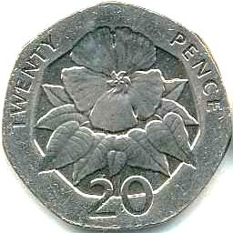
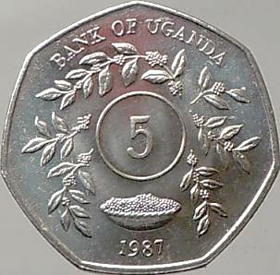
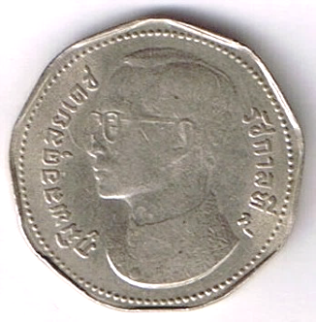
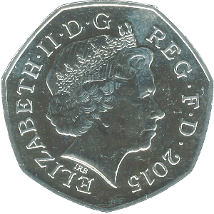
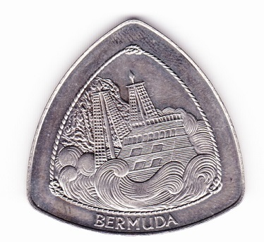
מטבעות לא עגולות
מטבעות שצורתן מצולעי רוּלוׄ הונפקו במדינות רבות, כי הייצור שלהן יותר זול מהייצור של מטבעות עגולות.
מדוע חשוב שהמטבעות יהיו שוות-רוחב?
- במכונות שפועלות על מטבעות יש חריץ ברוחב המטבע,
והן מזהות לפי רוחב המטבע אם המטבע מתאימה לנדרש. הרוחב צריך להיות זהה בכל כיוון כדי שלא תהיה תלות בזווית שבה המטבע מוכנסת.
Notes:
למורים:
לעניין הייצור של מטבעות לא עגולות כדאי להזכיר לתלמידים שהשטח של העיגול הוא הכי גדול מבין שטחי העקומים שוי הרוחב בעלי אותו רוחב (משפט בלאשקה לבג).
לשאלת החשיבות לכך שהמטבעות יהיו שוות-רוחב - התלמידים מכירים כיום בעיקר את עגלות הסופרמרקט שאליהן מכניסים מטבע כדי לשחרר אותן.
מקורות לתמונות:
http://web.olivet.edu/~hathaway/reuleaux_c01xr.jpg
http://i975.photobucket.com/albums/ae231/octoid/Uganda19875shillings_zps9353412b.jpeg
https://upload.wikimedia.org/wikipedia/en/5/52/British_fifty_pence_coin_2015_obverse.png
http://web.olivet.edu/~hathaway/shape_c09x.jpg
https://lh6.googleusercontent.com/-2evv6w0Q0Go/TzKc-J2j6-I/AAAAAAAAEvY/lO1phtsiY3Q/s256/StHelAsc%252020p.jpg

Slide 30
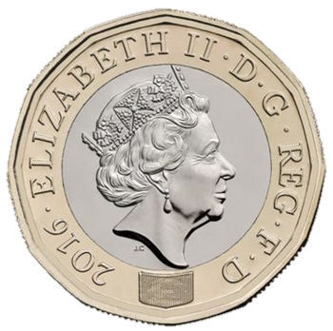
מתמטיקאים ערניים מונעים טעויות מביכות
בשנת 2014 הכריזה בריטניה כי תחליף את המטבע של 1 ליש"ט במטבע חדש בעל 12 צלעות, כדי להקשות על זיופים.
מתמטיקאים ערניים הבחינו כי צורה כזאת, בעלת מספר זוגי של צלעות, אינה שוות רוחב, והתריעו על בעיות הצפויות להתרחש במכונות הפועלות על מטבעות.
הרשות הבריטית למטבעות בדקה את
הטענות, ובעקבות זאת שינתה את התכנון
ועיגלה מעט את שולי המטבע החדש...
אלמלא בוצע שינוי קטן זה, יתכן שהיה מתעורר
הצורך להחליף מאות אלפי מכונות שפועלות ע"י מטבעות ברחבי אנגליה, בעלוּת של עשרות מיליוני ליש"ט!
Notes:
מקורות לתמונה ולידיעה: http://seanelvidge.com/2016/11/new-pound-coin/
למורים: התלמידים אמורים להכיר את ראשי התיבות ליש"ט - לירה שטרלינג, שהיא המטבע בבריטניה (הבריטים לא השתמשו ביורו גם כאשר היו חברים באיחוד האירופי).
אפשר להזכיר לתלמידים שעגלות הסופר מרקט ומדי החנייה הם שתי דוגמאות לשימוש נפוץ במטבע, אפילו בעידן כרטיסי האשראי והאינטרנט. המטבע החדש שנושא את שנת הטבעתו – 2016 – איננו שווה-רוחב !!!

Slide 31
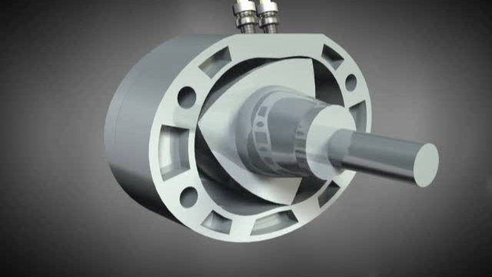
מנוע לרכב
בשנת 1929רשם פליכס וָונֽקֶל (Wankel) פטנט על המנוע, שיש לו בוכנה בצורת משולש רולו.
בשנת 1957 הופעלה גרסה ראשונה שלו בגרמניה.
יתרונותיו: חלקים מעטים, משקל נמוך, פשטות.
חסרונותיו: נצילות נמוכה, בעיות איטום ופליטה מזהמת.
כיום מנוע וונקל נמצא בשימוש רק במכוניות המרוץ של מזדה.
Notes:
למורים: כדאי להצביע על הבוכנה הפנימית שצורתה היא משולש רולו
לקוח מתוך הסרטון: https://www.youtube.com/watch?v=josJhz8VS8A
מקורות / הרחבות: https://en.wikipedia.org/wiki/Wankel_engine

Slide 32
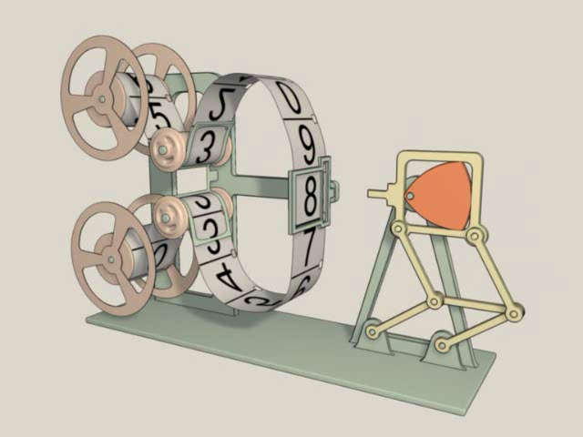
שימוש מהסרטים
מקרנות קולנוע מקרינות תמונות ברצף מהיר כדי ליצור אשליה של תנועה. כל תמונה מוצגת באופן סטטי לשבריר שניה.
כיצד מתרגמים סיבוב מנוע רציף לסדרת הזזות עם הפסקות?
Notes:
למורים:
זהו קטע מתוך סרטון שמופיע כאן: http://www.etudes.ru/en/etudes/mazda/
להרחבה על מנגנון פעולה של מקרנות - סרטון הסבר מצוין:
https://www.youtube.com/watch?v=En__V0oEJsU
וספציפית בנושא שלנו: 1:50-2:40

Slide 33
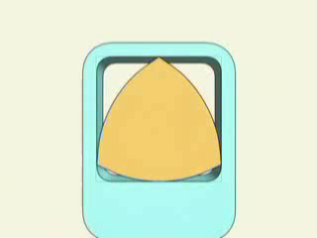
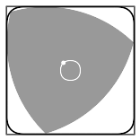
לרבע את המעגל, בעזרת משולש
ב-1914 המציא הארי וואטס (Watts) מקדחה לחורים ריבועיים!
פרופיל המקדח מבוסס על משולש רולו.
אך הקידוח מותיר פינות לא
קדוחות שמהוות כ-1% משטח הריבוע.
האם אפשר לקדוח ריבוע מושלם?
Notes:
למורים: כדאי להסב תשומת לב התלמידים לכך שיש לתאם בין ציר מנוע המקדחה לציר המקדח, היות שמרכז המקדח אינו קבוע במקומו.
מקור התרשים:
https://en.wikipedia.org/wiki/Reuleaux_triangle#/media/File:Rotation_of_Reuleaux_triangle.gif
מקור הסרטונים:
https://www.youtube.com/watch?v=L5AzbDJ7KYI
https://www.youtube.com/watch?v=Qth1itPaT3Y

Slide 34
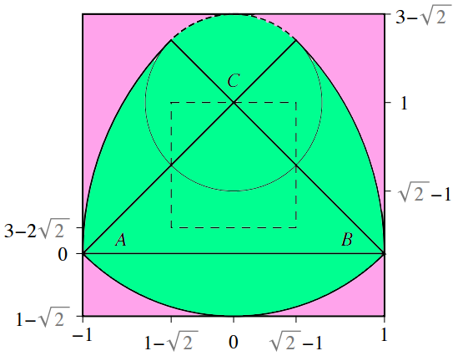
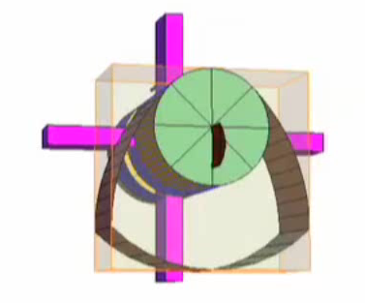
קידוח של ריבוע מושלם
בשנת 1939 נמצא עקום שווה-רוחב שיכול להתאים למשימה.
הוא שונה במעט ממשולש רולו.
האתגר היה לבנות מנגנון מכני שיאפשר למקדח להימצא במקום ובזווית המתאימים לכל משך הקידוח.
את הפתרון העלו Bryant ו-Sangwin בשנת 2008.
Notes:
למורים:
בסרטון שבצד ימין הלהב שקודח נמצא "בחזית", במרכז הגליל הירוק, והוא זה שמתווה את הריבוע המושלם. יש ריבוע מקווקו על גבי הסרטון. הלהב הוא זה ש"חוצב" את הריבוע בחומר.
החלק של משולש רולו במבנה הזה הוא רק בתור "מוליך" לכל התהליך, וגם הגליל הירוק מחליק על הצירים הוורודים, בהתאם לצורך (הוא לא יכול להיות מקובע).
מקור התמונה והרחבות:
http://stanwagon.com/public/coxoddgondrill.pdf
http://stanwagon.com/public/CircleSquaringAMechanicalView.pdf
http://mathtourist.blogspot.co.il/2009/08/drilling-square-hole.html
מקור הסרטון: https://www.youtube.com/watch?v=AWKW50d0oBM

Slide 35
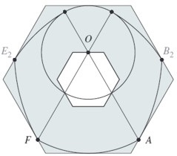
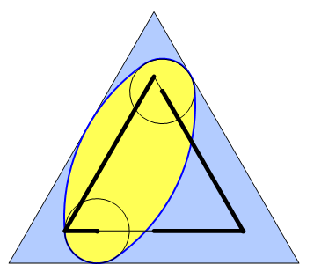
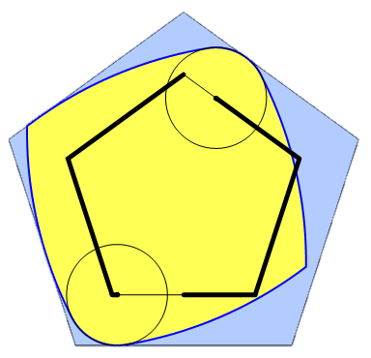
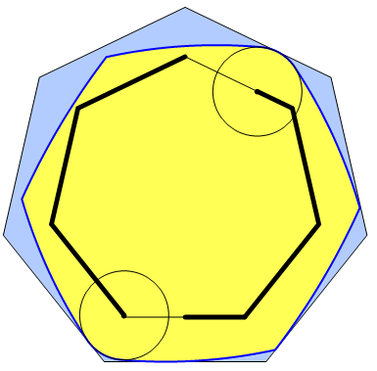
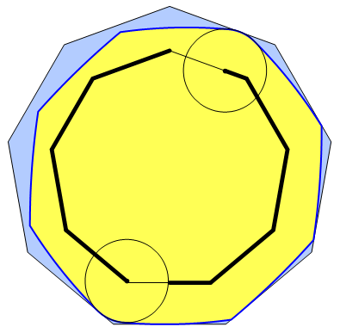
ומה עם קידוח מצולעים משוכללים אחרים?
בשנת 2009 מצאו המתמטיקאים Barry Cox
מאוסטרליה ו-Stan Wagon מארה"ב פתרון
חישובי לקידוח משושים משוכללים.
בשנת 2012 הם מצאו פתרון חישובי לקידוח
מצולעים משוכללים בעלי מספר אי-זוגי של צלעות.
לא נמצא עדיין פתרון חישובי כללי לקידוח מצולעים משוכללים בעלי מספר זוגי של צלעות.
שימו לב: עקומים אלה אינם שווי-רוחב.
Notes:
מקור התמונות:
http://stanwagon.com/public/CircleSquaringAMechanicalView.pdf
"Circle-Squaring: A Mechanical View"
http://demonstrations.wolfram.com/DrillingAnNGonHoleForOddN/
מאמר שעוסק בקידוח מצולעים משוכללים בעלי מספר אי זוגי של צלעות: http://stanwagon.com/public/coxoddgondrill.pdf
Barry Cox and Stan Wagon, Drilling for polygons, American Mathematical Monthly 119 (2012) 300–312.

Slide 36

משני ממדים לשלושה
עד עכשיו עסקנו בצורות דו-ממדיות במישור.
הגיע הזמן לעבור למרחב התלת ממדי.
נגדיר "עובי" במרחב, כמרחק בין שני מישורים תומכים לגוף, ונשאל – האם קיימים גופים שווי-עובי?
גוף אחד כולנו מכירים –
הכדור.
האם יש גופים שווי-עובי נוספים?
Notes:
מקור התמונה:
https://upload.wikimedia.org/wikipedia/commons/thumb/7/7e/Sphere_-_monochrome_simple.svg/2000px-Sphere_-_monochrome_simple.svg.png

Slide 37


האם קיימים גופים שווי-עובי מלבד כדור?
ננסה לפעול באנלוגיה למקרה הדו-ממדי.
במקרה של משולש רולו התחלנו ממשולש ש"צ, ובנינו על כל אחת מהצלעות שלו קשת של מעגל שמרכזו בקדקוד הנגדי ורדיוסו כאורך צלע המשולש.
באנלוגיה, נתחיל מארבעון (מה זה?). נבנה על כל אחת מהפאות שלו משטח כדורי, שמרכזו בקדקוד הנגדי ורדיוסו כאורך צלע הארבעון. גוף זה נקרא ארבעון רוּלוׄ.
האם ארבעון רולו הוא גוף שווה-עובי?
- כמעט. אבל לא בדיוק.
האם אפשר "לתקן" אותו כך שיהיה שווה-עובי?
Notes:
מקור האנימציה:
https://en.wikipedia.org/wiki/Reuleaux_tetrahedron#/media/File:ReuleauxTetrahedron_Animation.gi
למורים: כדאי להזכיר לתלמידים שארבעון הוא פירמידה משולשת משוכללת, יש לה 4 פאות שכ"א מהו היא משולש שווה צלעותf

Slide 38


ארבעוני מייזנר
ב-1911 הראה ארנסט מֵייזֽנֶר שעל ידי "עיגול" של 3 מתוך 6 הקשתות של ארבעון רולו בדרך מסוימת, נוצר גוף שווה-עובי.
אפשר לבחור אילו קשתות "לעגל" בשני אופנים שונים:
בשנת 2011 הועלתה ההשערה כי גופי מייזנר הם הגופים הקמורים שווי-העובי בעלי נפח מינימלי, אך השערה זו עדיין לא הוּכחה!
Ernst Meissner
(1883–1939)
Notes:
מקור התמונות:
http://www.mi.uni-koeln.de/mi/Forschung/Kawohl/kawohl/pub100.pdf
על ההשערה משנת 2011:
https://en.wikipedia.org/wiki/Reuleaux_tetrahedron#cite_note-5

Slide 39

האם קיימים גופים שווי-עובי נוספים?
דרך אחרת לקבל גופים שווי-עובי היא לסובב מצולעי רולו משוכללים סביב ציר הסימטריה שלהם.
Notes:
מקור השרטוטים: http://www.swisseduc.ch/mathematik/geometrie/gleichdick/docs/meissner_en.pdf

Slide 40


שווה ביקור
במוזיאון למתמטיקה MoMath שנפתח בניו יורק ב-12.12.2012 אפשר לבחון באופן חווייתי האם גופים אלה אכן שווי-עובי.
Notes:
מקור הצילום: http://kids.media.timeout.com/images/resizeBestFit/100524321/660/370/image.jpg
מקור הסרטון: https://www.youtube.com/watch?v=V5zoWK7KwAc

Slide 41




גלגלים לא עגולים – סיכום
הגלגל העגול הומצא לפני אלפי שנים.
ועדיין, בזכות סקרנות, תעוזה לשאול שאלות
ומחשבה, התגלו וממשיכים להתגלות
פתרונות מתמטיים מפתיעים,
ובעלי שימושים בשלל תחומי חיים.
אפשר כביכול לאמר
שניתן להמציא את הגלגל מחדש...

Slide 42
סוף ההבזק –
אך לא סוף העשייה המתמטית
הישארו מעודכנים!
בדקו חדשות נוספות בנושא!
Notes:
שקף אחרון להצגה לתלמידים

Slide 43
מקורות והרחבות
משולש רולו ועקומים שווי רוחב אחרים:
  מבוא כללי - https://en.wikipedia.org/wiki/Reuleaux_triangle
  בניית עקומים שווי רוחב ואתגרים נוספים - http://kmoddl.library.cornell.edu/math/2/
  http://www.cut-the-knot.org/ctk/Barbier.shtml
  A Direct Proof of a Theorem of B laschke and Lebesgue
  מנוע וונקל - https://en.wikipedia.org/wiki/Wankel_engine
קידוח ריבועי
  http://stanwagon.com/public/coxoddgondrill.pdf
  http://stanwagon.com/public/CircleSquaringAMechanicalView.pdf
  http://mathtourist.blogspot.co.il/2009/08/drilling-square-hole.html
קידוח מצולעים משוכללים
  http://stanwagon.com/public/CircleSquaringAMechanicalView.pdf
  http://stanwagon.com/public/coxoddgondrill.pdf
גופים שווי עובי
  https://en.wikipedia.org/wiki/Reuleaux_tetrahedron
  http://www.mi.uni-koeln.de/mi/Forschung/Kawohl/kawohl/pub100.pdf
  http://www.swisseduc.ch/mathematik/geometrie/gleichdick/docs/meissner_en.pdf
Notes:
מקורות והרחבות
משולש רולו ועקומים שווי רוחב אחרים:
מבוא כללי - https://en.wikipedia.org/wiki/Reuleaux_triangle
בניית עקומים שווי רוחב ואתגרים נוספים - http://kmoddl.library.cornell.edu/math/2/
http://www.cut-the-knot.org/ctk/Barbier.shtml
A Direct Proof of a Theorem of B laschke and Lebesgue
מנוע וונקל - https://en.wikipedia.org/wiki/Wankel_engine
קידוח ריבועי
http://stanwagon.com/public/coxoddgondrill.pdf
http://stanwagon.com/public/CircleSquaringAMechanicalView.pdf
http://mathtourist.blogspot.co.il/2009/08/drilling-square-hole.html
קידוח מצולעים משוכללים
http://stanwagon.com/public/CircleSquaringAMechanicalView.pdf
http://stanwagon.com/public/coxoddgondrill.pdf
גופים שווי עובי
https://en.wikipedia.org/wiki/Reuleaux_tetrahedron
http://www.mi.uni-koeln.de/mi/Forschung/Kawohl/kawohl/pub100.pdf
http://www.swisseduc.ch/mathematik/geometrie/gleichdick/docs/meissner_en.pdf

